Slide 1
2021 CMD 정규세션
6주차
머신러닝 분류모델
autoML
방건우 정은희

Slide 2
목차
INDEX
1 단계
STEP1
2 단계
STEP2
3 단계
STEP3
4 단계
STEP4
5 단계
STEP5
머신러닝의
개념
분류모델
소개
autoML
autoML 실습
Q&A

Slide 3
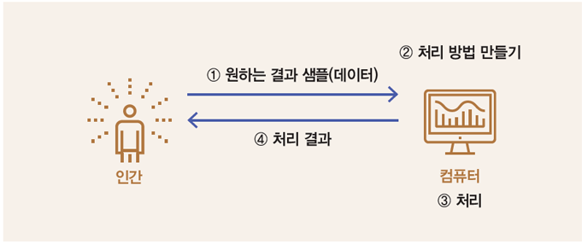
STEP 1
머신러닝의 개념
머신러닝(기계학습)
데이터를 통해 스스로 학습하여 예측이나 판단을 제공하는 기술

Slide 4
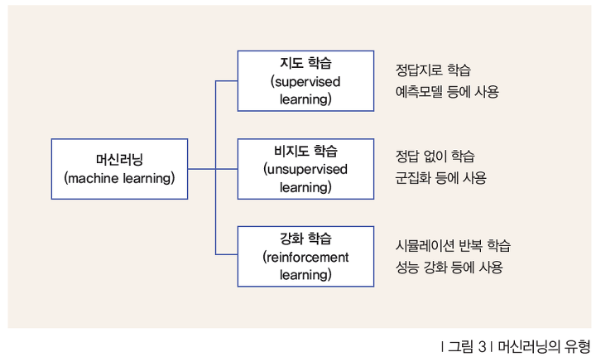
STEP 1
머신러닝의 개념
머신러닝의 유형

Slide 5
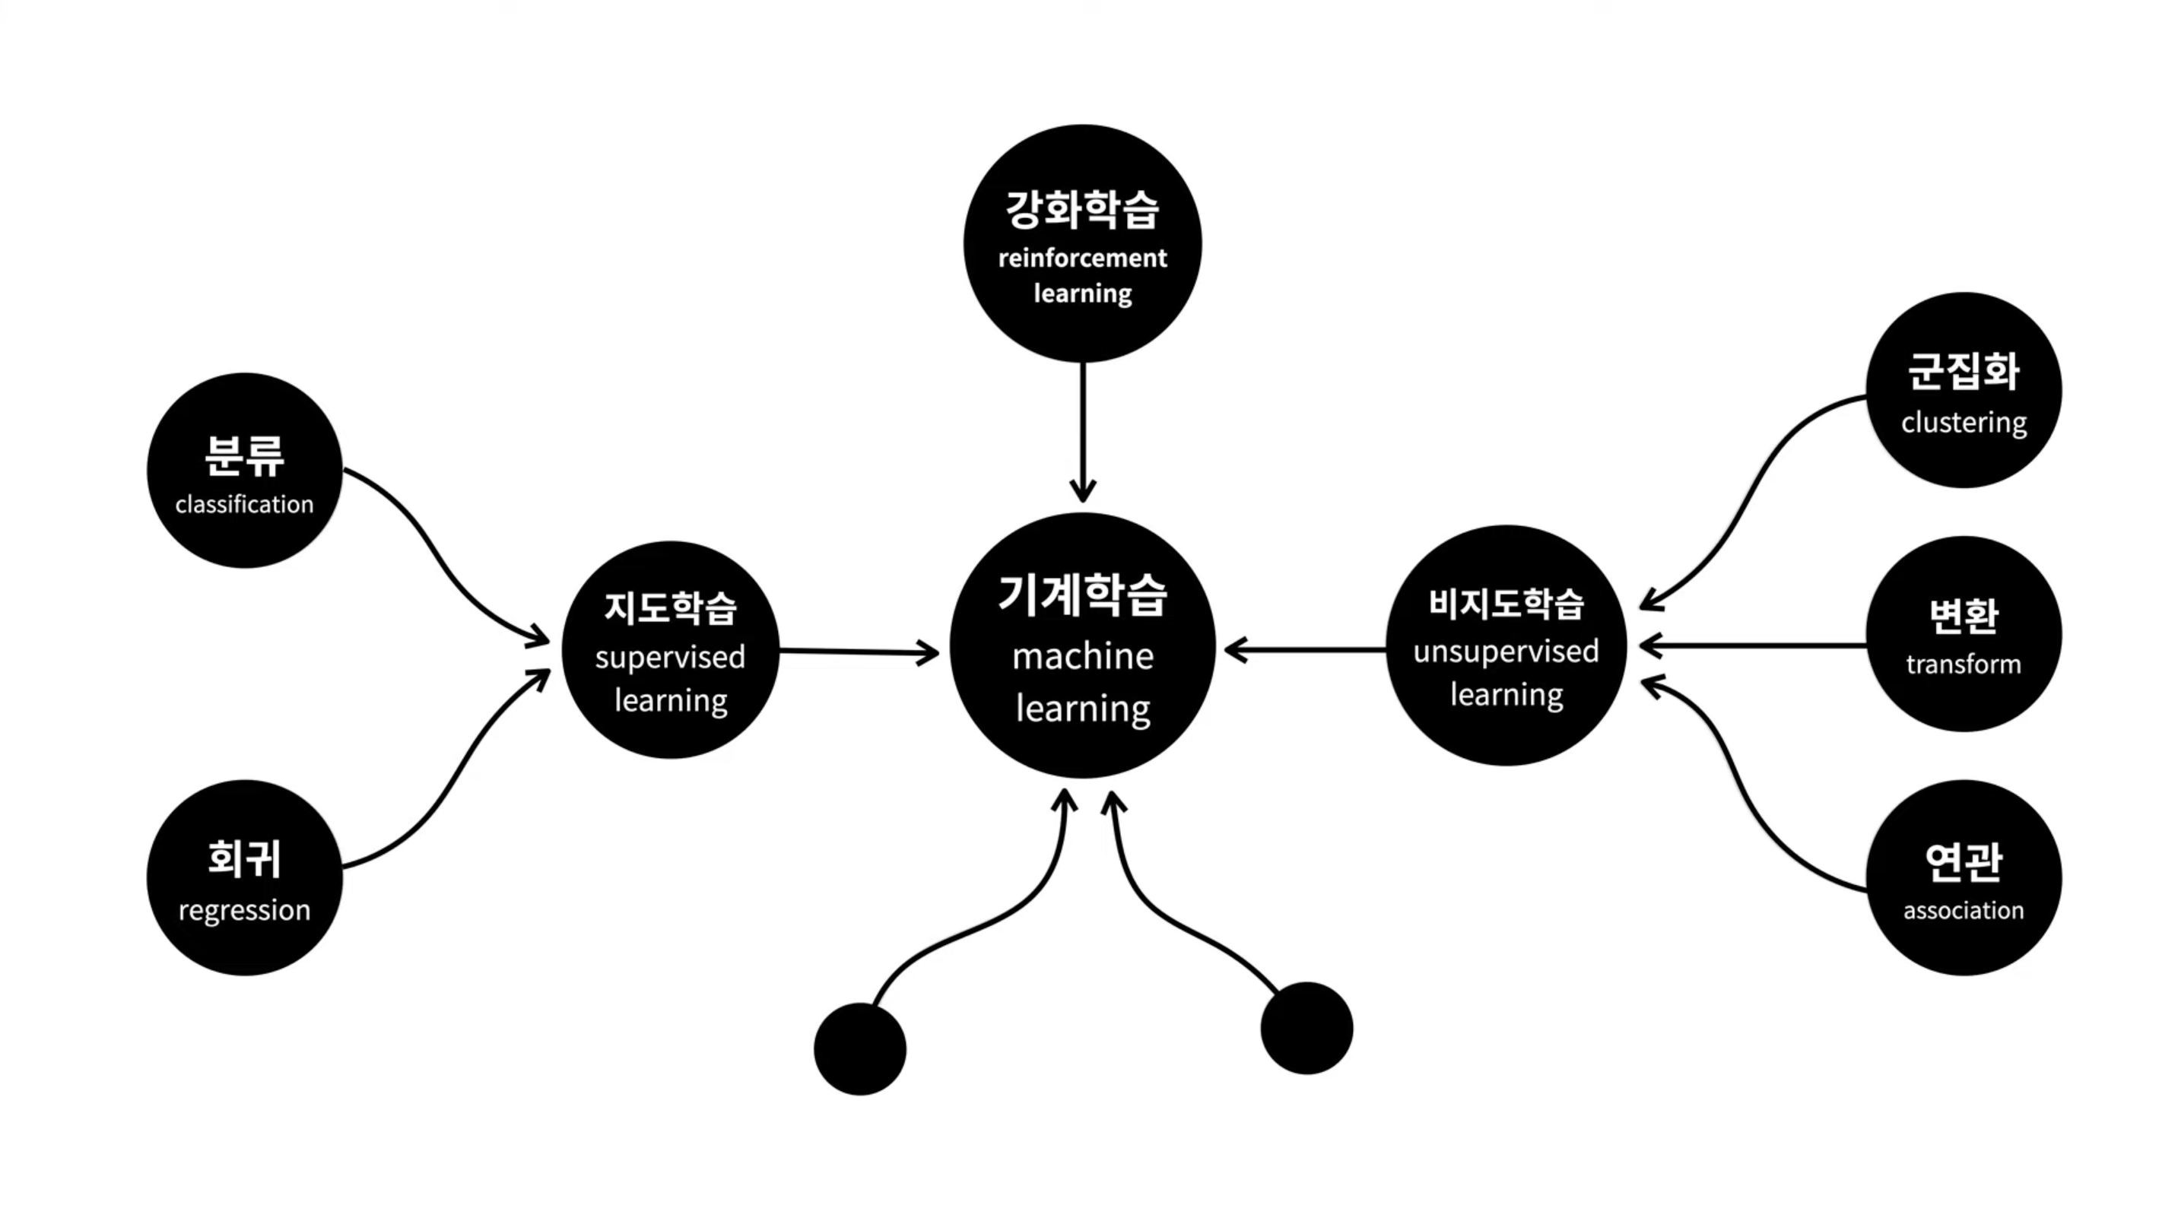
STEP 1
머신러닝의 개념

Slide 6
STEP 2
분류모델 소개
“
“
“
“
Random
Forest
Naive
Bayes
SVM
(Supprt
Vector
Machine)
K-NN
”
”
”
”

Slide 7
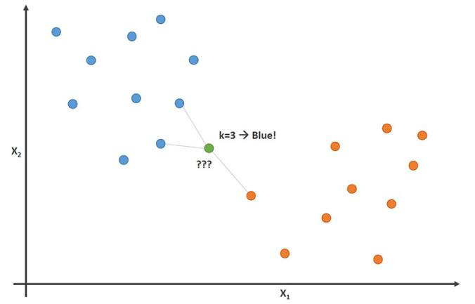
STEP 2
분류모델 소개 – KNN
KNN(K-nearest neighbor)
가장 가까운 K개의 포인트의 카테고리로 새로운 데이터를 분류하는 방법

Slide 8
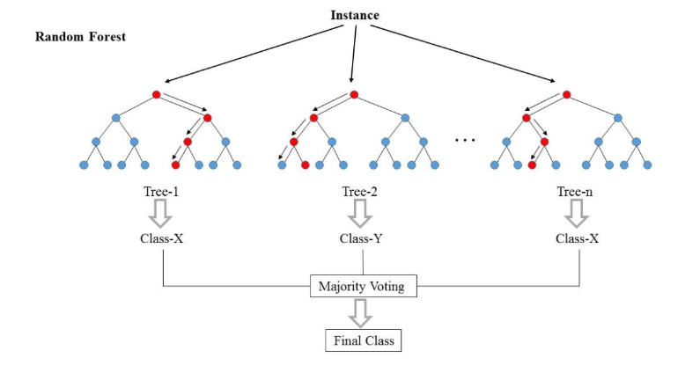
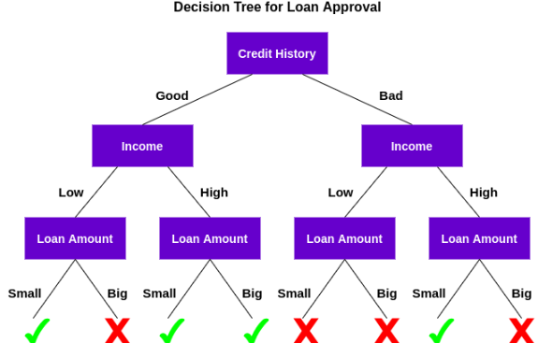
STEP 2
분류모델 소개 – Random Forest
Decision Tree
모델을 그래프로 표현하여 적절한 노드를 선택
Random Forest
여러 개의 Decision Tree의 결과값들을 비교

Slide 9
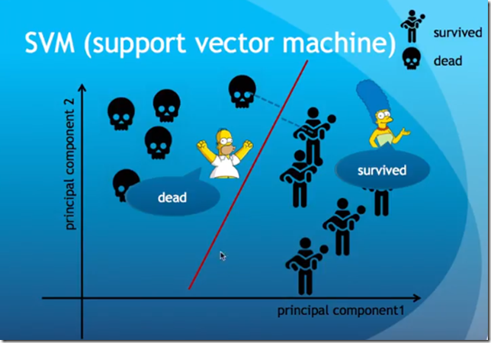
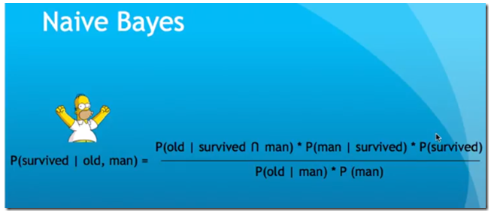
STEP 2
분류모델 소개 – Naive Bayes & SVM
Naive Bayes
확률을 사용
SVM(Support Vector Machine)
Decision Boundary라는 경계를 기준으로 결정

Slide 10
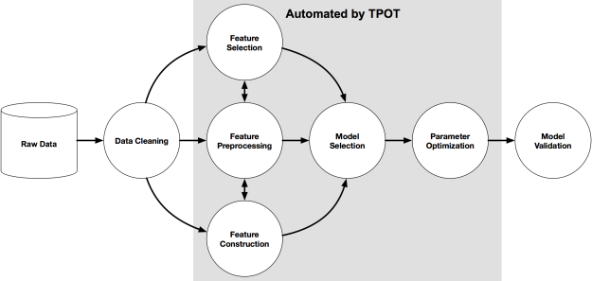
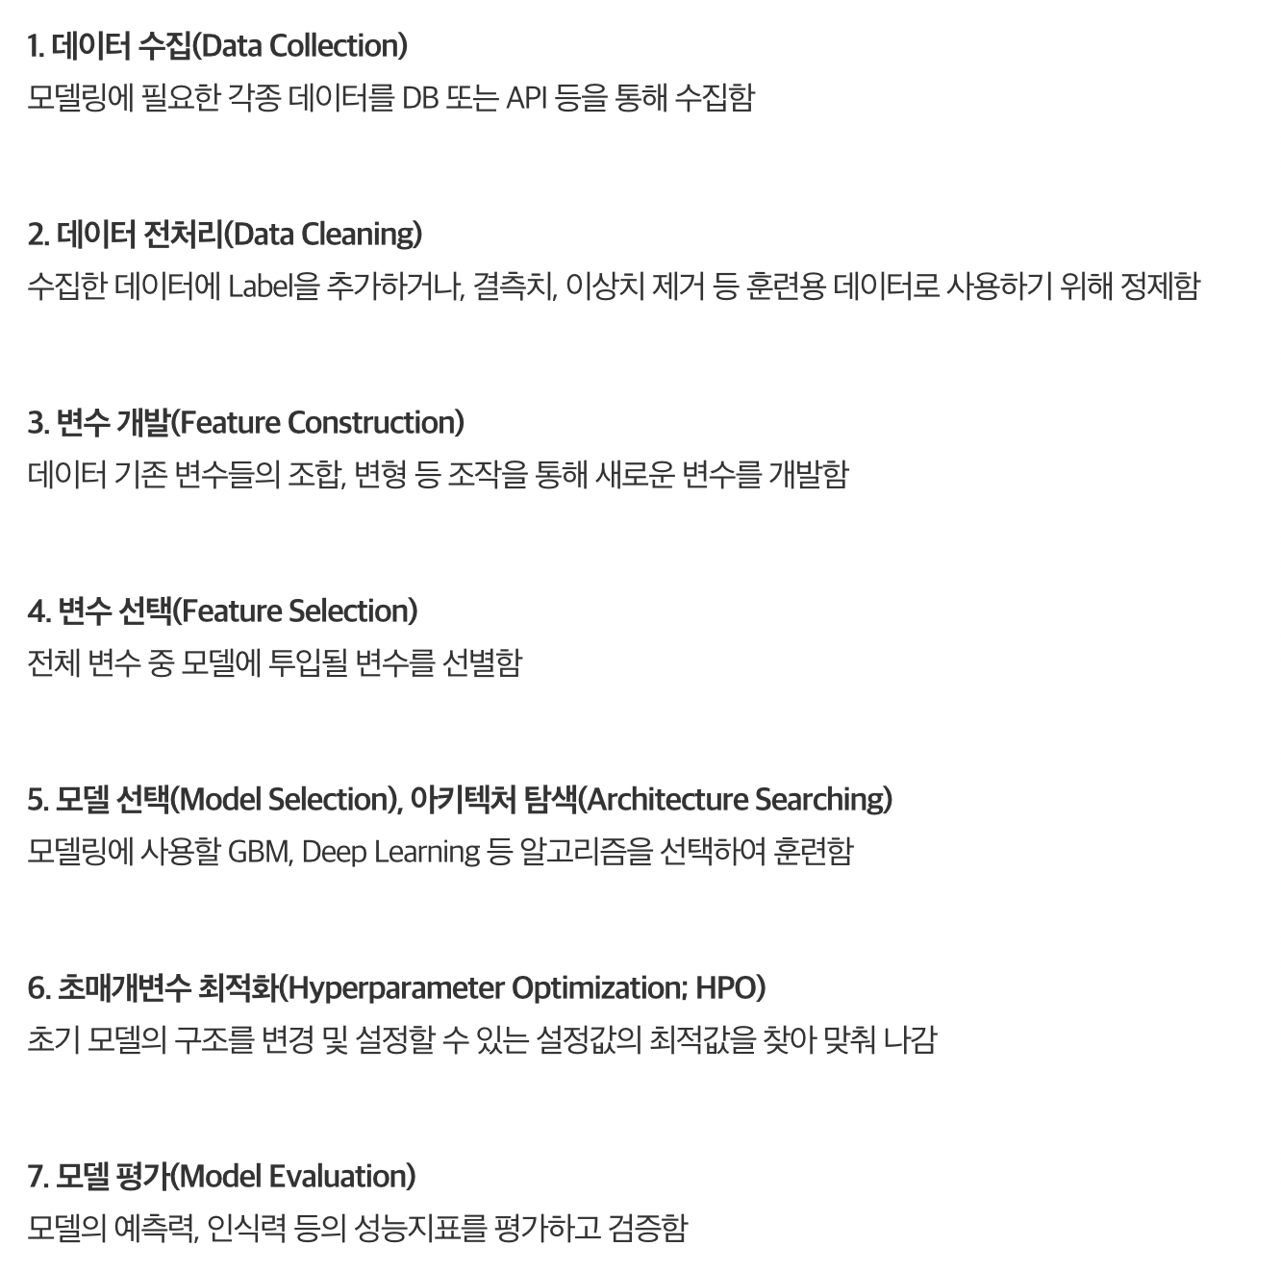
STEP 3
autoML
autoML pipeline
머신러닝 프로세스

Slide 11
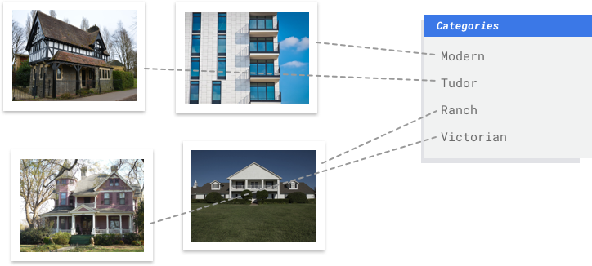
STEP 3
autoML

Slide 12

STEP 3
autoML
평가
학습
데이터 준비

Slide 13
STEP 3
autoML – 1. 데이터 준비
사용 사례
소싱
달성 목표
카테고리
직접 수집
아웃소싱
네이버 데이터랩
(http://datalab.naver.com/)
공공데이터 포털
(https://www.data.go.kr/)
등등…

Slide 14
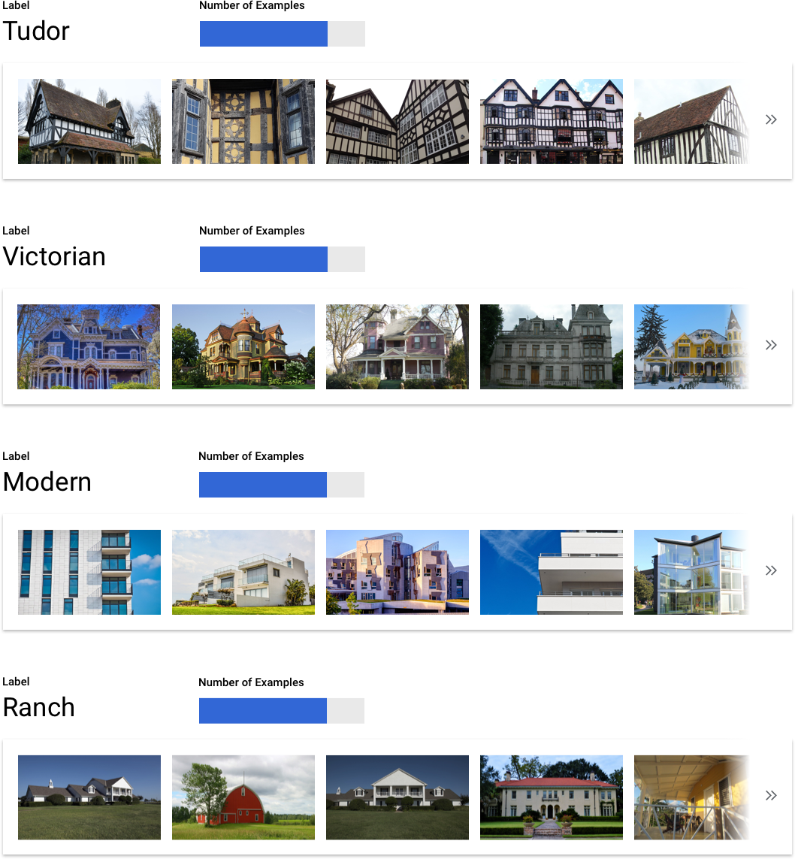
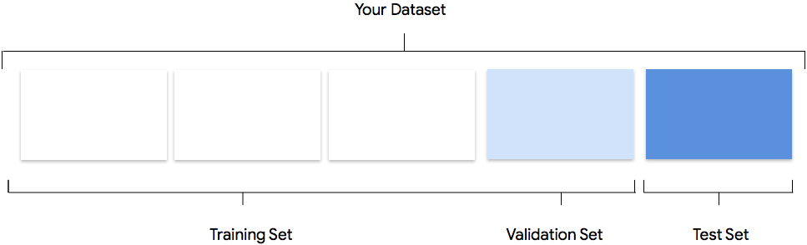
STEP 3
autoML – 1. 데이터 준비
라벨링
카테고리 균등하게 분배
데이터셋 분할

Slide 15
STEP 3
autoML – 2. 학습

Slide 16
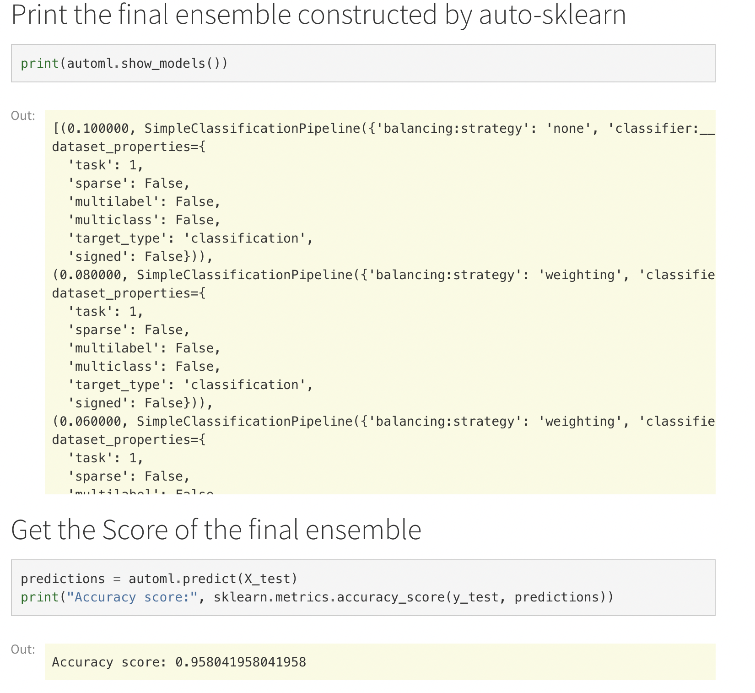
STEP 3
autoML – 3. 평가
모델 출력
정확도 출력
등등,,

Slide 17
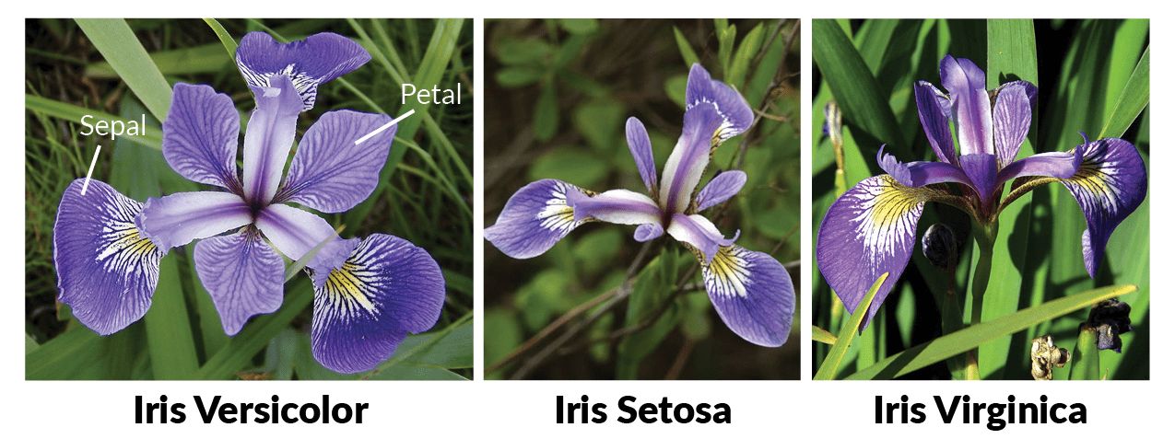
STEP 4
autoML 실습 – iris 분류

Slide 18
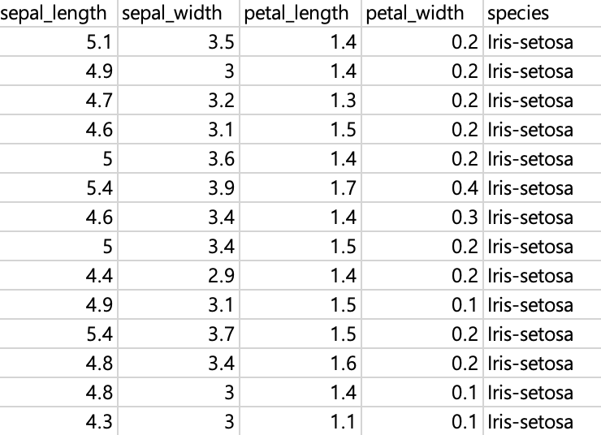
STEP 4
autoML 실습 – iris 분류

Slide 19


STEP 4
autoML 실습 – iris 분류
Google Colab
H20 AutoML Framework

Slide 20
STEP 4
autoML 실습 – iris 분류
Google Colab
https://colab.research.google.com/ 접속
로그인 -> 새 노트

Slide 21
STEP 4
autoML 실습 – iris 분류
H20 AutoML Framework
#종속 라이브러리 설치
!pip install requests
!pip install tabulate
!pip install "colorama>=0.3.8"
!pip install future
# 기존 h2o 삭제
!pip uninstall h2o
# h2o 설치
!pip install -f http://h2o-release.s3.amazonaws.com/h2o/latest_stable_Py.html h2o

Slide 22
Q&A

Slide 23
감사합니다

